Slide 1
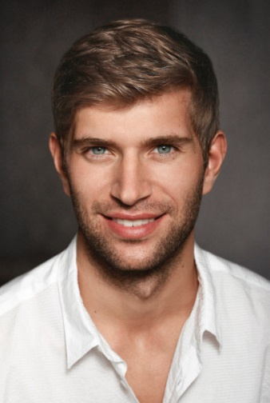
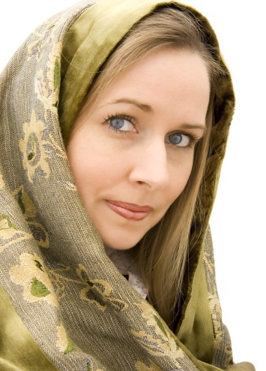
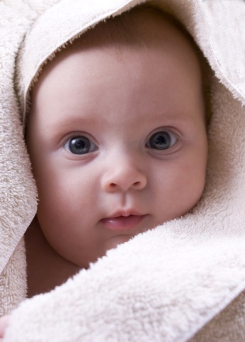
2.1 Substantive – Genus, Artikel
Elektronická učebnice - II. stupeň Základní škola Děčín VI, Na Stráni 879/2 – příspěvková organizace Německý jazyk
der Mann
die Frau
das Kind
Maskulinum
Femininum
Neutrum
Autor: Mgr. Alena Horová

Slide 2
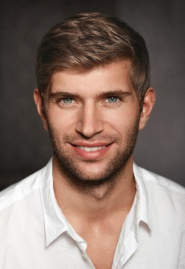
2.2 Was weißt du schon?
Elektronická učebnice - II. stupeň Základní škola Děčín VI, Na Stráni 879/2 – příspěvková organizace Německý jazyk
ten muž
ta žena
to dítě
der Mann
die Frau
das Kind
PODSTATNÁ JMÉNA /SUBSTANTIVE/
= názvy osob, zvířat, věcí, vlastností a dějů
u podstatných jmen lze určit tři rody:
→ mužský (männlich)
→ ženský (weiblich)
→ střední (sächlich)
Maskulinum
Femininum
Neutrum
G E N U S

Slide 3
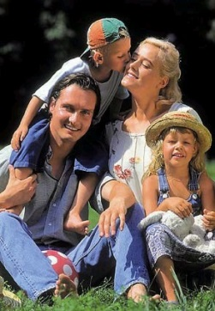
2.3 Was Neues erfahren wir ?
Elektronická učebnice - II. stupeň Základní škola Děčín VI, Na Stráni 879/2 – příspěvková organizace Německý jazyk
1. FALL
ČLEN /ARTIKEL/
= stojí v němčině obvykle před
podstatným jménem
určitý /bestimte/ - der, die, das + die
neurčitý /unbestimte/ - ein, eine, ein + ------
podstatná jména v NJ píšeme vždy
s velkým písmenem
SUBSTANTIV
Mann
Frau
Kind
Leute
G E N U S
Maskulinum
Femininum
Neutrum
--------
DER BESTIMMTE ARTIKEL
der
die
das
die
DER UNBESTIMMTE ARTIKEL
ein
eine
ein
------

Slide 4
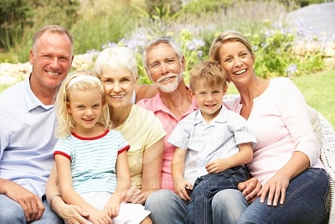
Elektronická učebnice - II. stupeň Základní škola Děčín VI, Na Stráni 879/2 – příspěvková organizace Německý jazyk
2.4 Welche neue Termine erlernen wir?
der Bruder
der Enkel
die Tochter
die Enkelin
der Sohn
der Junge
die Schwester
das Mädchen
die Oma
POZOR!!!
Gramatický rod v němčině není vždy
shodný s rodem pod. jmen v češtině.
das Mädchen - (ta) dívka
der Vater
der Opa
die Familie
die Mutter

Slide 5
2.5 Was merkt ihr euch?
Elektronická učebnice - II. stupeň Základní škola Děčín VI, Na Stráni 879/2 – příspěvková organizace Německý jazyk
Kolik rodů mají podstatná jména v NJ?
Jaké jsou určité členy v NJ (1. pád)?
Jaké jsou neurčité členy v NJ (1. pád)?
Jak je to se členy v množném čísle (1. pád)?
Ergänze bestimmte und unbestimmteArtikel:
/ Doplň určitý a neurčitý člen:
Oma, Opa, Mutti, Vater, Sohn, Schwester, Mädchen, Tochter, Frau, Mann, Kind, Leute, Familie, Junge, Enkel, Enkelin
Wer ist auf dem Bild?/ Kdo je na obrázku?
Sag es auf deutsch./ Řekni to německy.

Slide 6
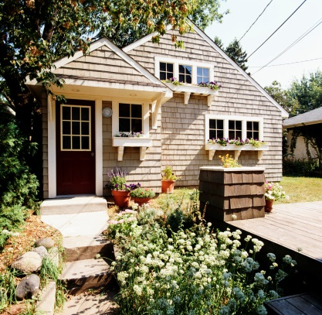
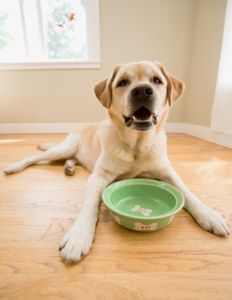
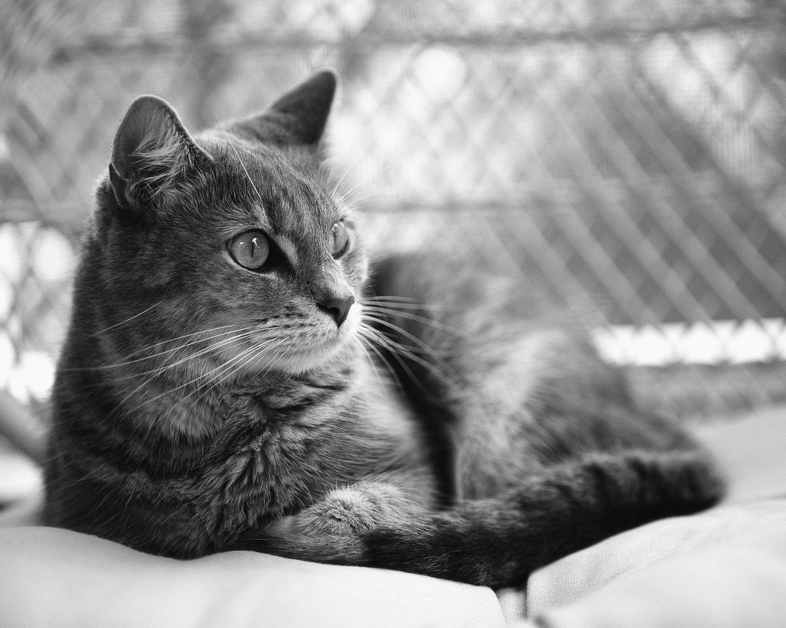
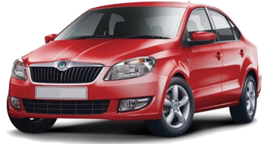
2.6 Etwas zusätzlich für geschickte Schüler
Elektronická učebnice - II. stupeň Základní škola Děčín VI, Na Stráni 879/2 – příspěvková organizace Německý jazyk
Rozšiř svou slovní zásobu.
der Ehemann
der Onkel
die Ehefrau
die Tante
das Haus
der Hund
der Cousin
das Kind
die Cousine
das Baby
das Auto
die Katze

Slide 7
2.7 CLIL
Elektronická učebnice - II. stupeň Základní škola Děčín VI, Na Stráni 879/2 – příspěvková organizace Německý jazyk
son, grandson
daughter, granddaughter
grandmother
father
grandfather
FAMILY
mother

Slide 8
2.8 Test
Elektronická učebnice - II. stupeň Základní škola Děčín VI, Na Stráni 879/2 – příspěvková organizace Německý jazyk
Kolik rodů mají podstatná jména v NJ? 2 3 4 5 | 3. Vyber správný určitý člen. Vater eine die der das
Vyber správný určitý člen. Oma ein der eine die | 4. Vyber správný neurčitý člen. Kind ein eine das der
Správné odpovědi:
b
d
c
a
Test na známku

Slide 9
Elektronická učebnice - II. stupeň Základní škola Děčín VI, Na Stráni 879/2 – příspěvková organizace Německý jazyk
2.9 Gebrauchtene Quelle und Zitation
Obrázky z databáze klipart (slide 1,2,3,6 )
http://www.menstyle.cz/images/articles/muz-roku-2011-jan-sokol1.jpg (slide 1,2,3)
http://old.pixmac.com/4/royalty-free-stock-pictures-extended-family-relaxing-in-garden-pixmac-69984049.jpg (slide 4,5,7)
http://www.auto-pech.de/CZ/Images/car_showcase2.png (slide 6)

Slide 10
Elektronická učebnice - II. stupeň Základní škola Děčín VI, Na Stráni 879/2 – příspěvková organizace Německý jazyk
2.10 Annotation
Autor | Mgr. Alena Horová
Období | 01 – 06/2013
Ročník | 7. - 9. ročník
Klíčová slova | Podstatné jméno, rod, člen určitý, člen neurčitý, rodina
Anotace | Prezentace popisující problematiku podstatných jmen a slovní zásobu k tématu rodina.

